Slide 1
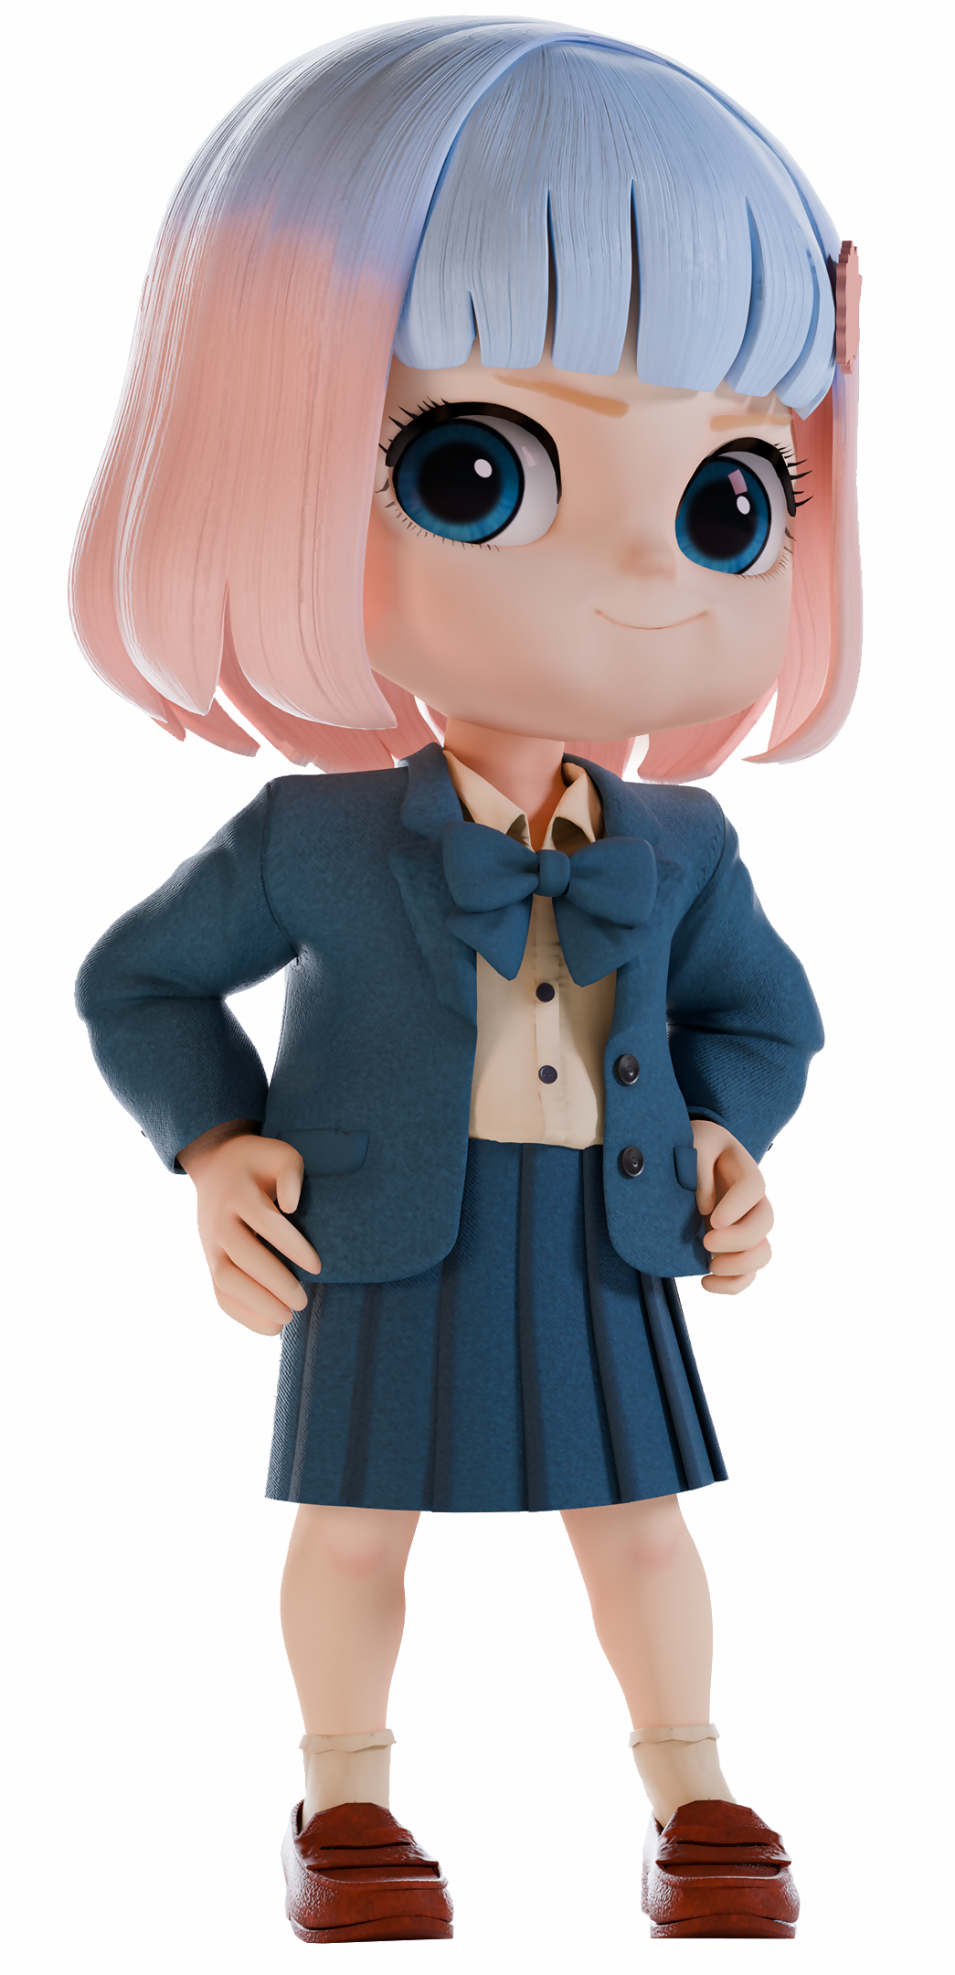
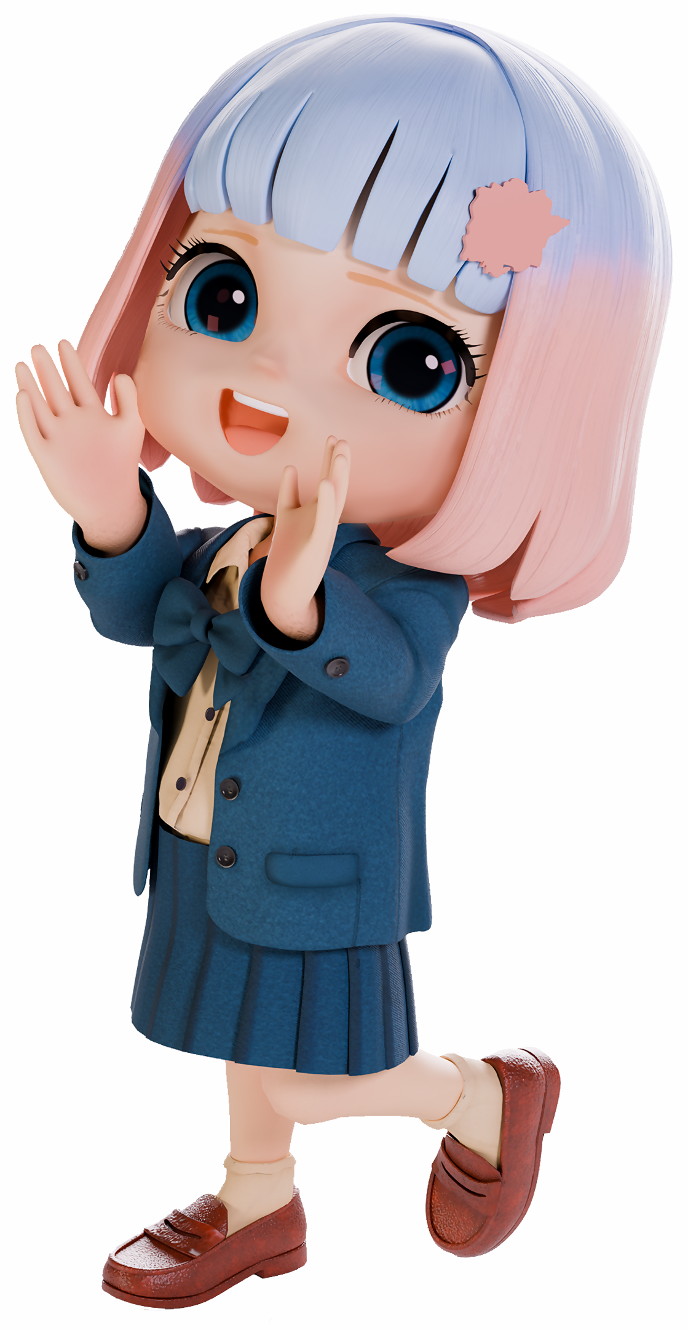
「ももね」プロフィール
本名
御瀬 桃音（みぜ ももね）
愛称
ももね
好きなもの
デニム
居住地
岡山県
たまに付けている
ヘアピンは岡山県の形
年齢・性別
10代女子
性格
可愛らしい見た目とは裏腹に、
言いにくいこともズバッと発言する。

Slide 2
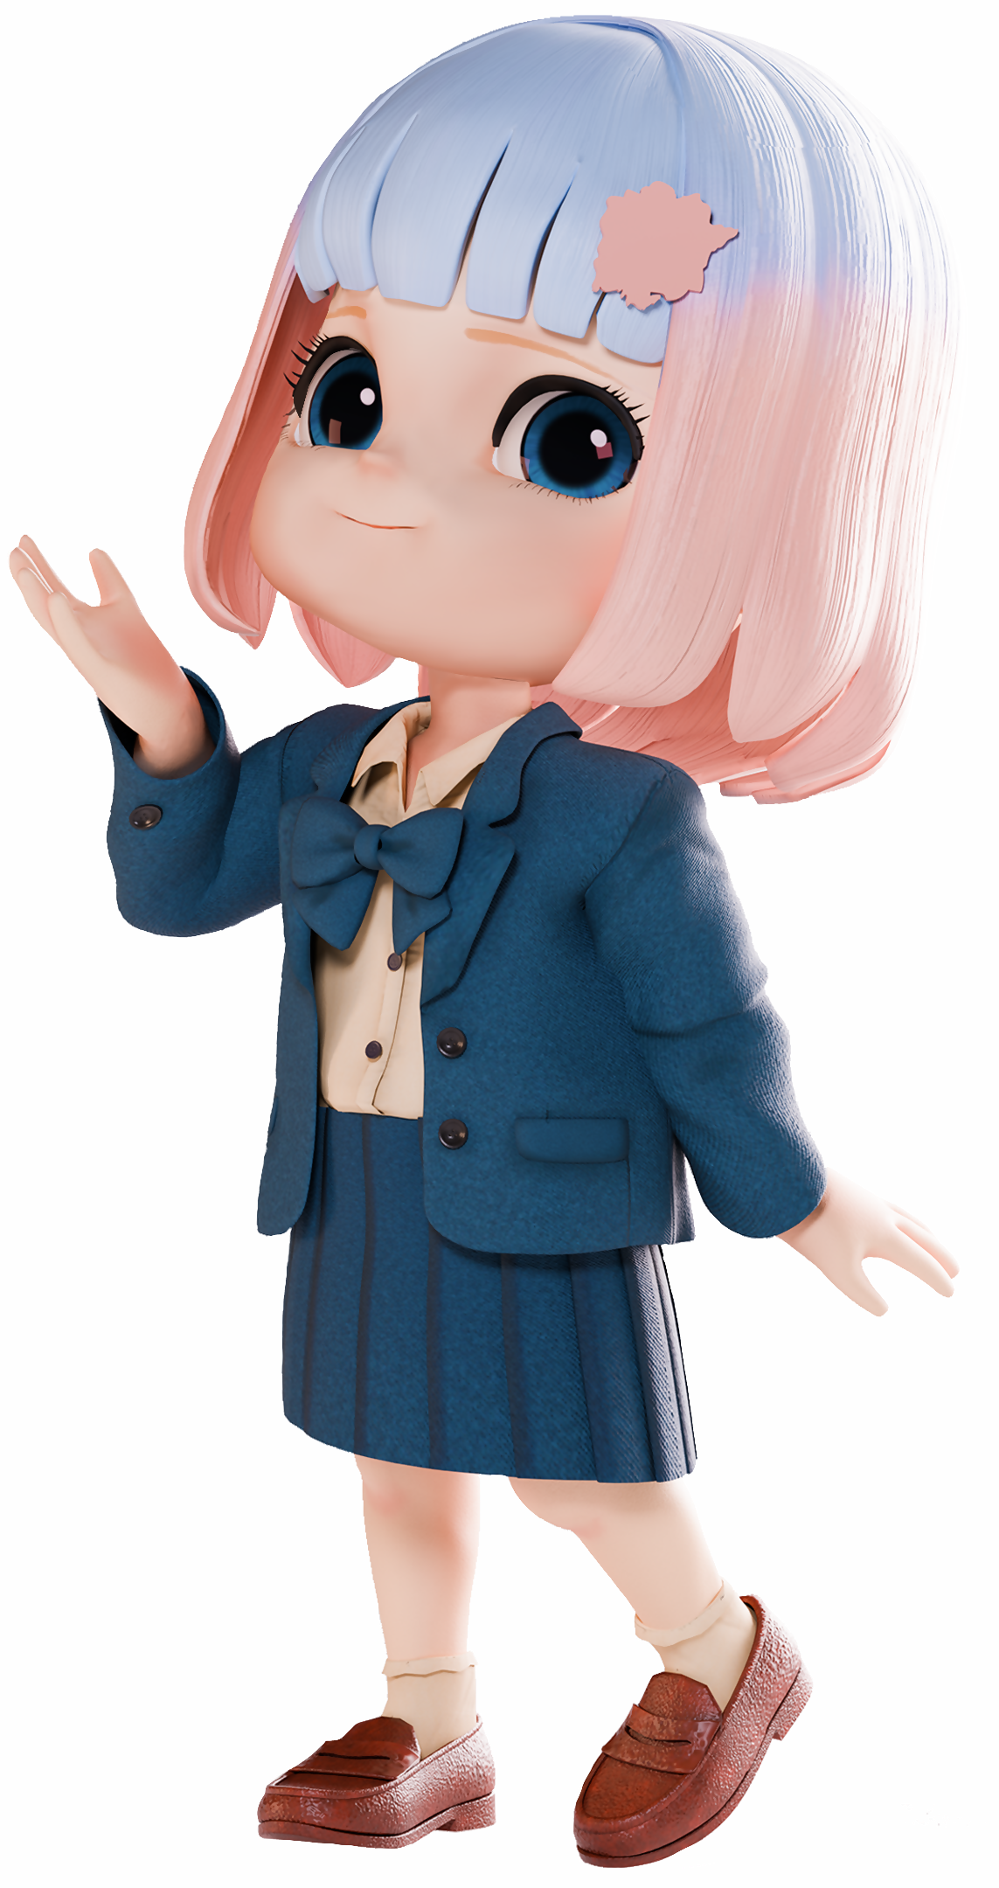
別添資料３（仕様書６ページに詳細あり）
以下の画像３点（PNG形式）をダウンロードしてご活用ください。

